Slide 1
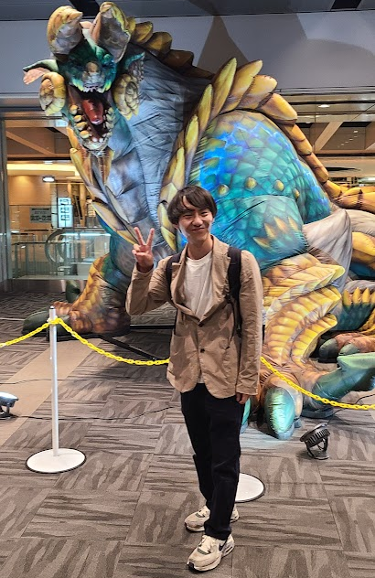
自己紹介
高知工科大学大学院 1年 金子智弥

Slide 2
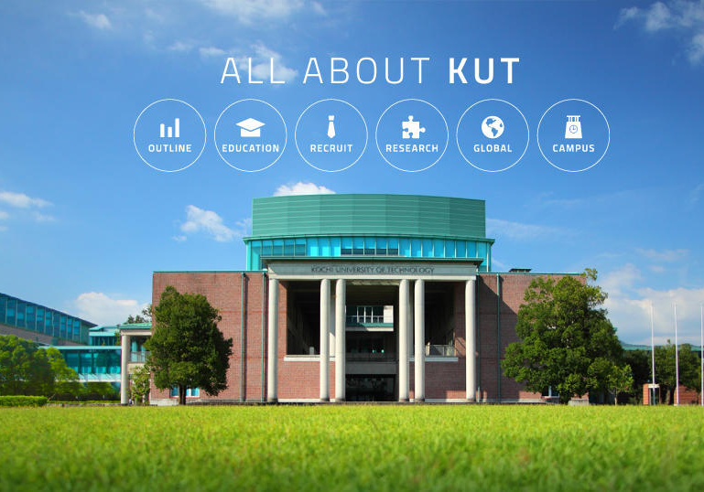
経歴
2021年 福岡県立新宮高校卒業 高知工科大学 入学
2025年 高知工科大学 卒業 高知工科大学大学院 入学

Slide 3
趣味、研究
音楽を聴く
ゲーム
プログラミング
ゲーム情報学

Slide 4
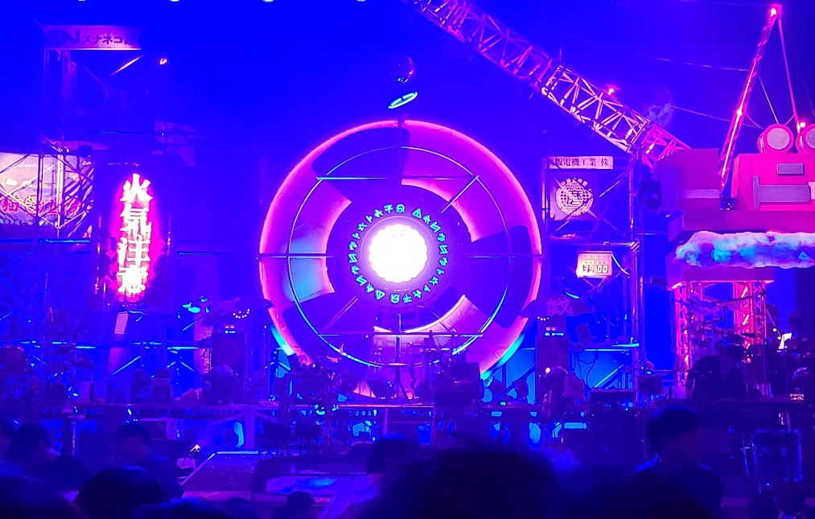
音楽
ずっと真夜中でいいのに。
サカナクション
Creepy Nuts, King Gnu, 結束バンド, ツユ

Slide 5

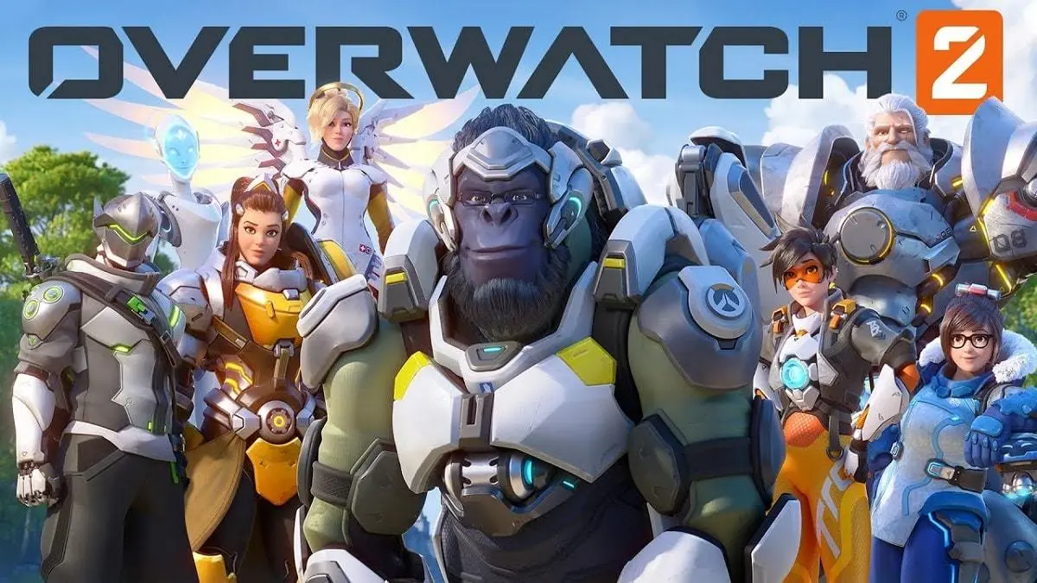

ゲーム
Factorio
Overwatch2
学園アイドルマスター

Slide 6
使ったことのあるプログラミング言語
Python
Typescript / Javascript
Java
C / C++
MATLAB
Assembly
Dart

Slide 7
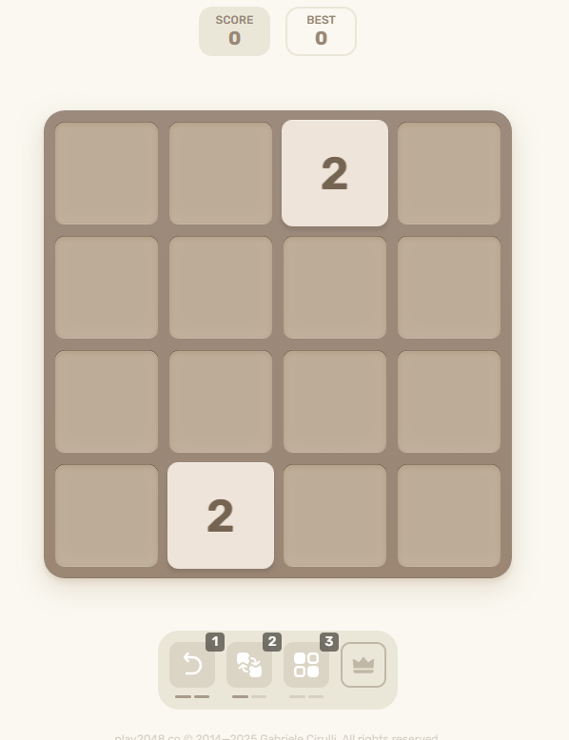
研究
2048というゲーム
AIを使って解く
プレイ映像

Slide 8
おわりに
プログラミングがわかるようになると世界が広がります！

